Slide 1
Projeto 11 Analise no Tableau de vídeos populares no Youtube
André Corso Câmara

Slide 2
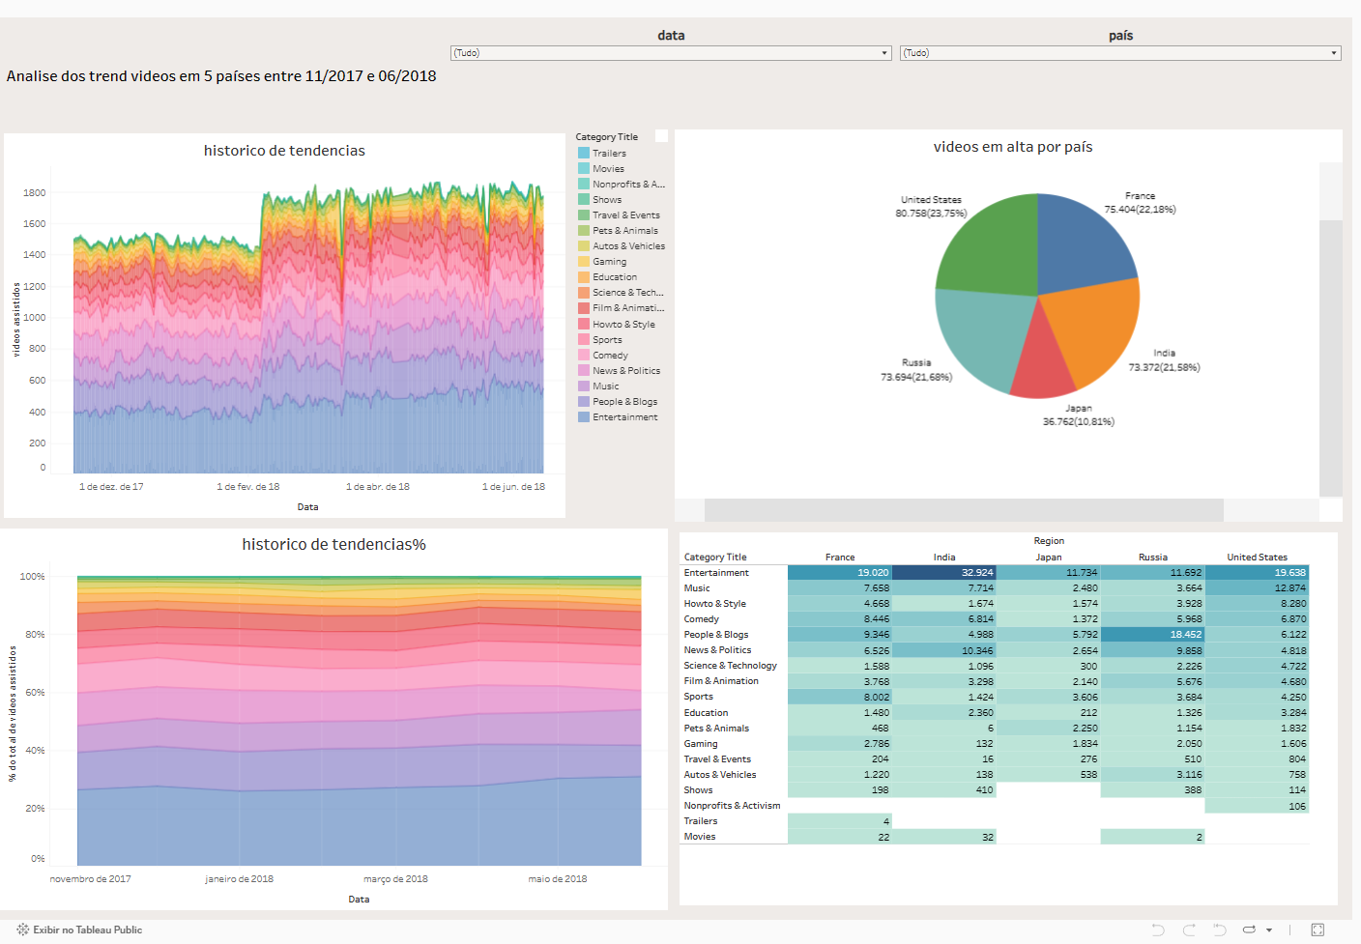
projeto1 | Tableau Public (https://public.tableau.com/app/profile/andre.camara/viz/projeto1_17134183892700/Painel1?publish=yes)

Slide 3
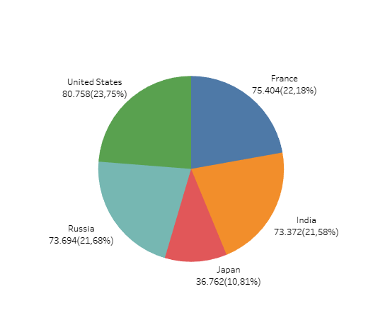
Gráfico de trend vídeos por país
Como foram distribuídos as categorias trend topcs, entre as regiões?
Dos países analisados, a quantidade de vídeos em alta quase não varia entre eles.

Slide 4
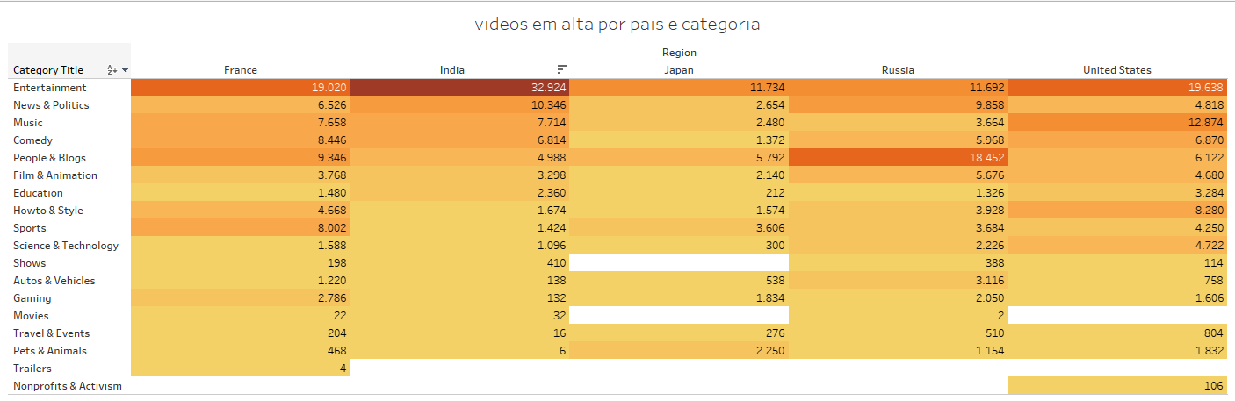
Gráfico de trend vídeos por categorias e país
Os vídeos de entretenimento são muito populares em todos os países.
Os russos japoneses e franceses se interessam bastante por blogs.
Politica também interessa aos indianos, russos e franceses.
(lembrando que são dados pré-pandemia).

Slide 5
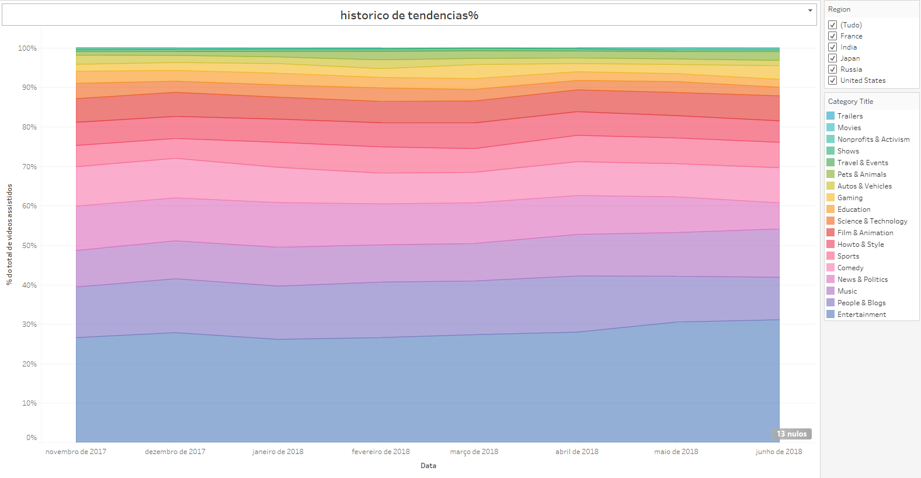
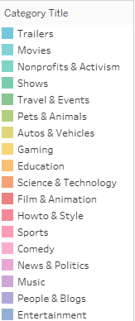
Gráfico percentual de histórico de tendencias
Em geral as seguintes categorias estão em alta com mais frequência:
Entretenimento;
Pessoas & Blogs;
Musica;
Noticias & Politicas;
Comedia

Slide 6
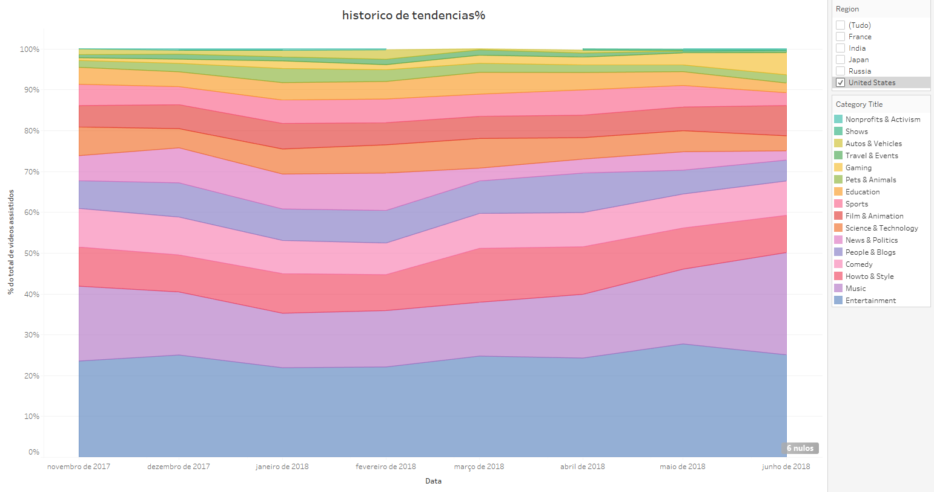
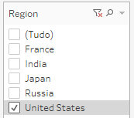
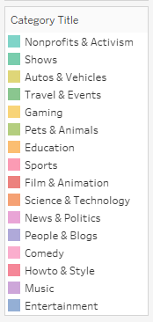
Quais categorias foram especialmente populares nos Estados Unidos?
Os americanos, após a categoria de Entretenimento, gostam de assistir Músicas e depois Tutoriais & Estilo.

Slide 7
Houve alguma diferença entre as categorias populares nos EUA e as populares em outros lugares?
Com exceção da categoria entretenimento, as categorias de maior interesse diferem consideravelmente dos outros países.

Slide 8
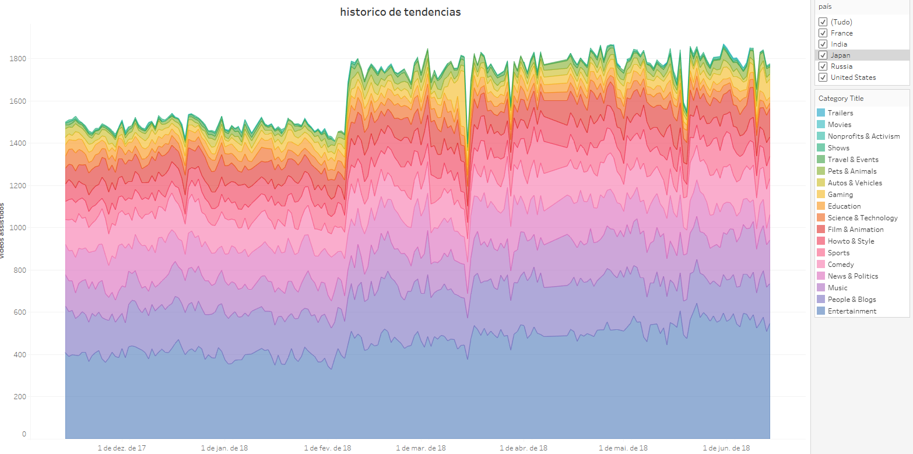
Gráfico de histórico de tendencias em números absolutos
Não há muitos trends de Tutoriais ou música nos demais países. estes preferem após entretenimento pessoas & blog(celebridades, estilo de vida, websites e relacionados). O terceiro lugar varia muito, cada país tem uma preferencia diferente.

Slide 9
Conclusão:
Vídeos de entretenimento são muito acessados mundialmente.
Nos EUA temos muito interesse por vídeos de tutorial.
Talvez a língua muito falada internacionalmente facilite a disseminação destes vídeos de tutorial.

Slide 10
De resto é bom observar as preferencias secundarias e terciarias de cada país pois muito variam.
A variação ao longo do tempo no ano da coleta não foi muito significativa para se chegar a conclusões significativas.
Para mais informações acesse o link : (https://public.tableau.com/app/profile/andre.camara/viz/projeto1_17134183892700/Painel1?publish=yes)

